Slide 1
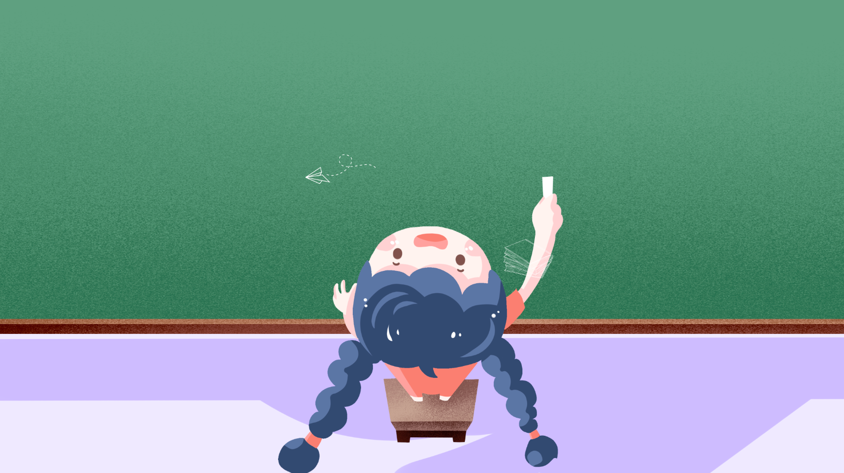
Trường Tiểu học Phúc Lợi
Tự nhiên xã hội lớp 1

Slide 2
Bài 7:
Cùng khám phá trường học
(tiết 2)

Slide 3






Tiết 2

Slide 4

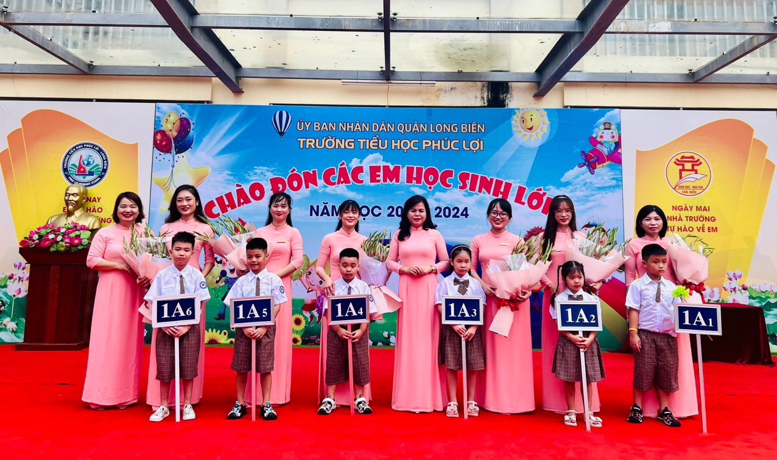

Slide 5



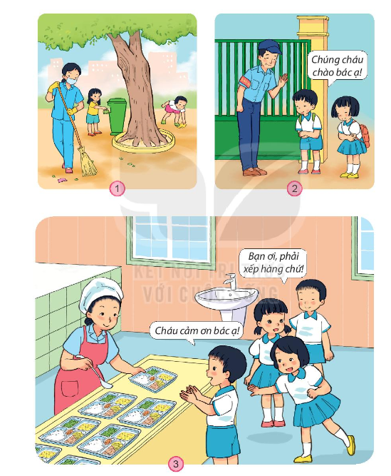
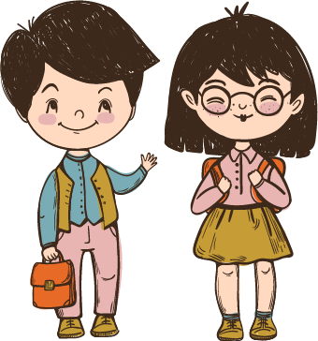
Quan sát việc làm của các bạn trong hình dưới đây? Nếu là em, em sẽ làm gì?

Slide 6
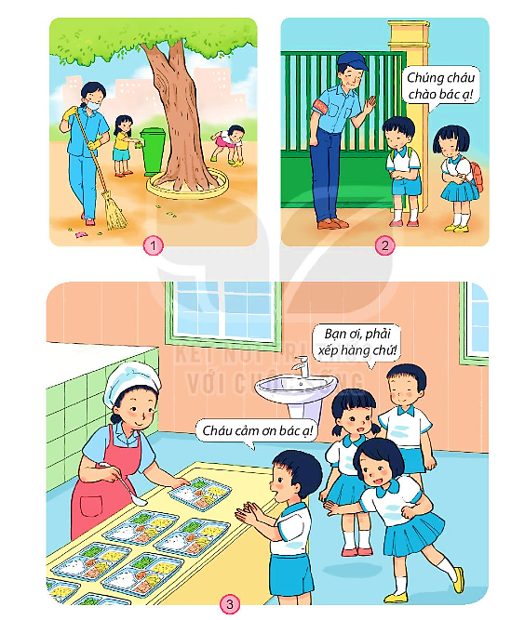
Quan sát việc làm của các bạn trong hình dưới đây? Nếu là em, em sẽ làm gì?

Slide 7
Quan sát việc làm của các bạn trong hình dưới đây? Nếu là em, em sẽ làm gì?

Slide 8
Quan sát việc làm của các bạn trong hình dưới đây? Nếu là em, em sẽ làm gì?

Slide 9

Củng cố
- Nhận xét tiết học
- Chuẩn bị bài sau

